Slide 1
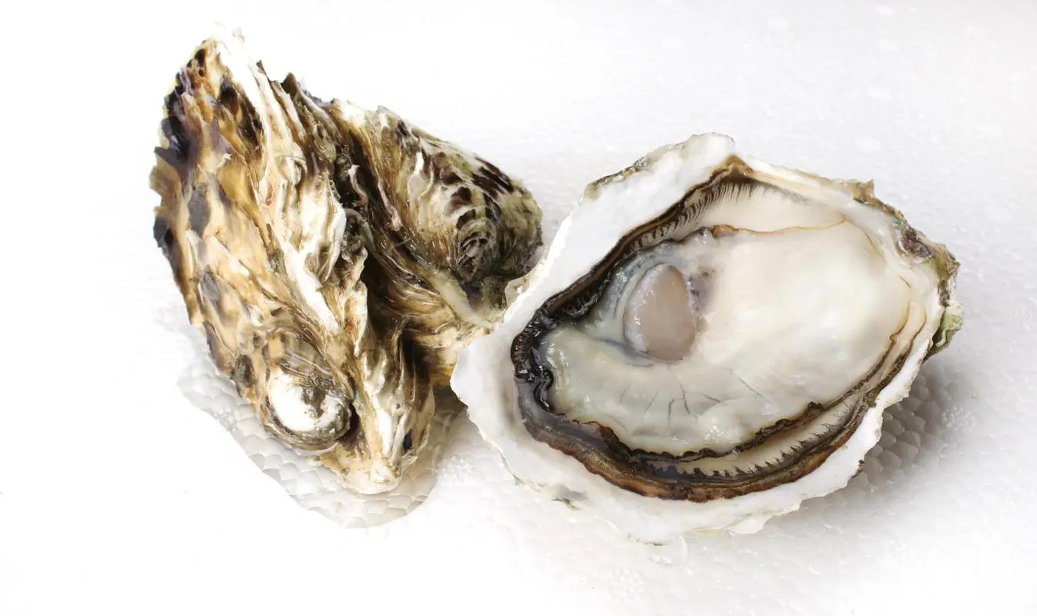
SHELL‘LOCK
2022Montpellier

Slide 2
Table of Contents
01
Background
03
Design
02
SHERLOCK
04
Other

Slide 3
Background
牡蛎食用从水中过滤的浮游生物，容易接触到细菌、病毒等，并引起感染。
一些过滤的微生物对牡蛎有致病性，导致死亡率升高；有些对人类有害，导致牡蛎不宜食用。这两种都会造成大的经济损失。
一种Vibrio aestuarianus弧菌导致的综合症影响了法国海岸的牡蛎生产。所以创建Shell lock来检测牡蛎病原体。

Slide 4
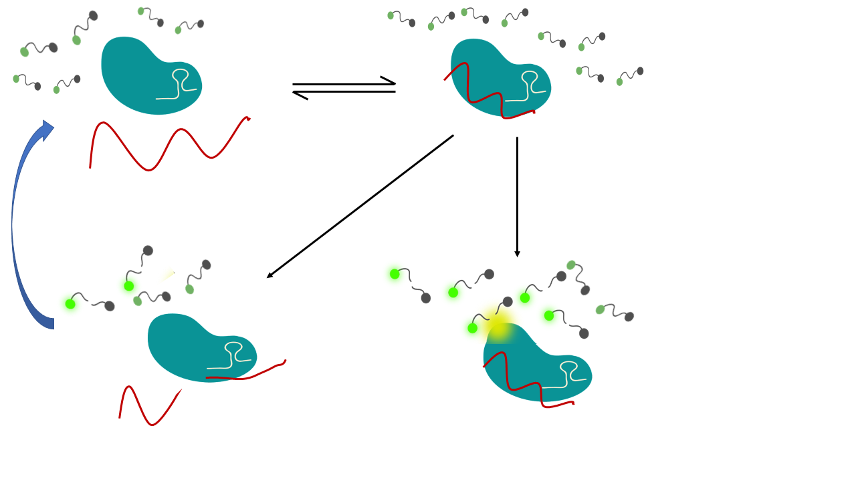
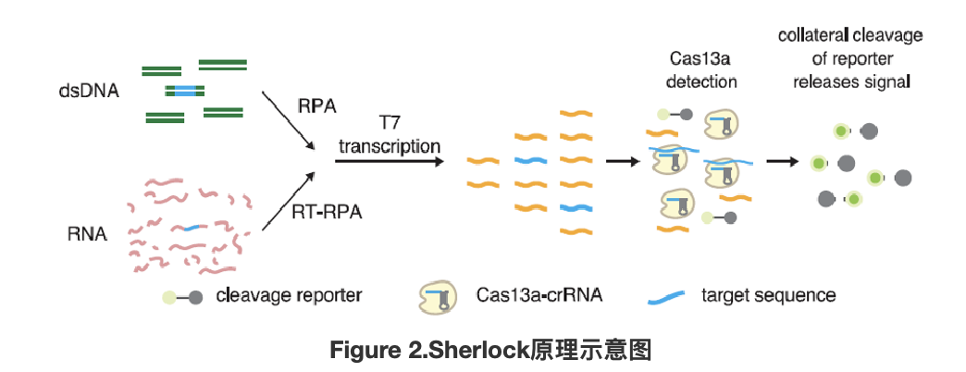
SHERLOCK
SHERLOCK （specific high-sensitivity enzymatic reporter unlocking）是基于CRISPR的技术，该系统首先对靶基因进行扩增，再将扩增产物转录为RNA分子，与Cas13a/crRNA特异结合形成复合物，激活Cas13a的反式切割活性，对体系中荧光标记的探针进行切割，发出荧光。
https://www.nature.com/articles/s41596%20019-0210-2
Notes:
1

Slide 5
SHERLOCK
Sherlock的优势：
灵敏度特异性足够好，这是前提；
II. 没有仪器硬件要求，非常适合现场检测，这是应对公共卫生事件进行普筛工作的一大优势；
III.酶及试剂为干粉状，适合长期保存而无明显效力损失；
IV. 可做成试纸条，人人可进行操作，如同测早早孕一样简单
https://www.sci666.com.cn/64791.html

Slide 6
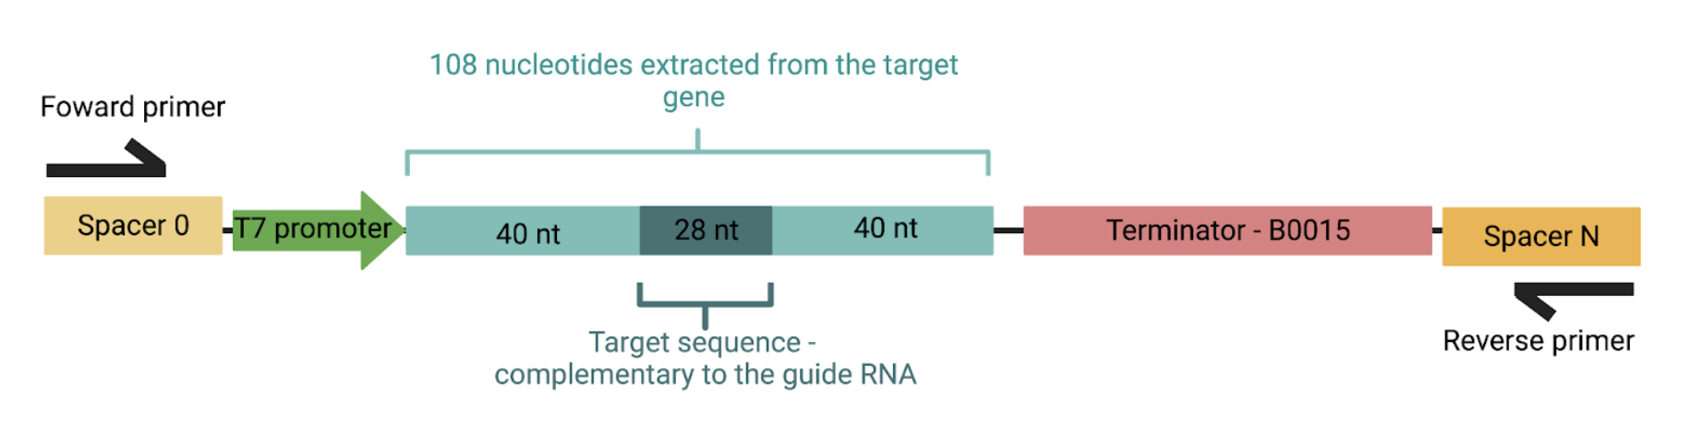
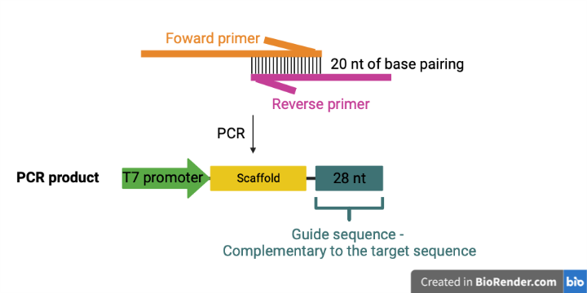
Design
DNA目标序列模板
guide DNA模板

Slide 7
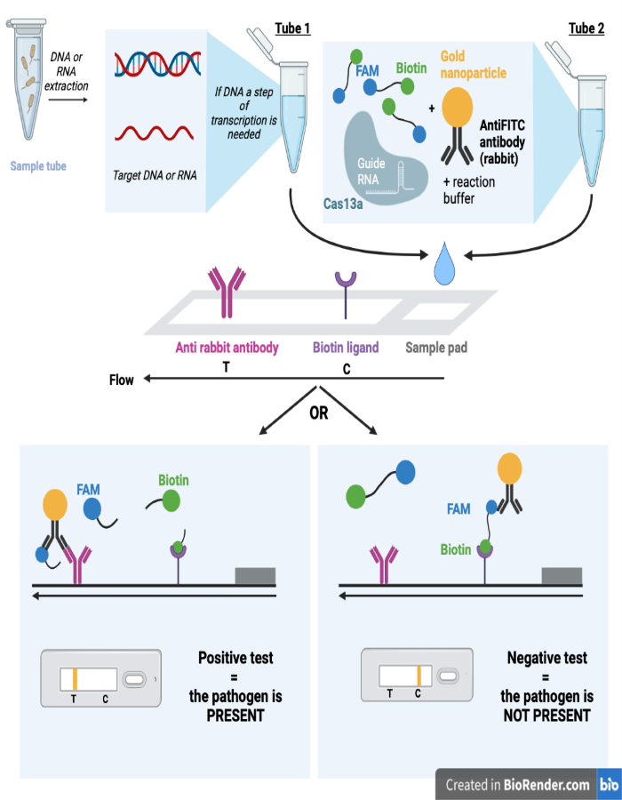
Design
Tube1:RPA扩增
Tube2:包括酶（Cas13a），guide RNA，
探针（15a尿苷RNA分子）5‘端与生物素结合，3’端与FAM结合，
抗FITC抗体（可以与FAM结合），
金纳米粒子，反应缓冲液
两种捕获分子：生物素配体（对照带）和抗兔抗体（测试带）
样品沉积在样品垫上，通过毛细管，水溶液将迁移。抗FITC抗体和金纳米粒子复合物与RNA耦合的FITC分子结合，并与纸条上的样品共同迁移。
阴性：探针（FAM-RNA-Biotin）被生物素配体捕获。
阳性：Cas13a切断探针，生物素部分依然被生物素配体捕获，FITC部分继续迁移，被抗兔抗体捕获。

Slide 8
Other
测试限制：
“假阳性”：如果金纳米粒子比FITC表位多很多，即使在阴性条件下也会出现一条微弱的条带。
故障排除：
相应优化了测试浓度。

Slide 9
Thanks!
Do you have any questions?

